Slide 1


Slide 2




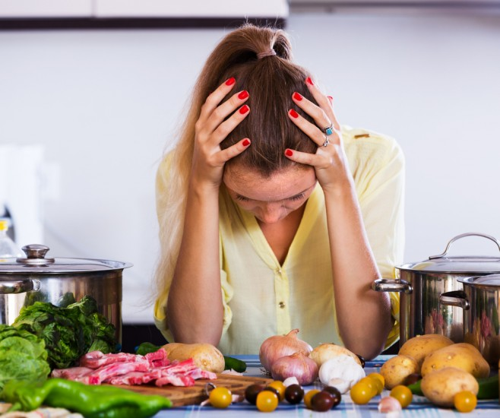

Целевая аудитория и проблема
Алину пригласили на мероприятие далеко от дома, она не хочет добираться обратно на общественном транспорте, а с комфортом вернуться на своей машине. Но тогда ей придется отказаться от бокала вина на вечеринке, который помог бы ей снять рабочее напряжение.
Лариса увлекается приготовлением мясных блюд, которые она любит сочетать с терпкими винными напитками. Но по состоянию здоровья она вынуждена на время отказаться от алкоголя, что снижает степень ее наслаждения привычными вещами.
Иван стал увлекаться здоровым образом жизни. Сознательно отказавшись от алкоголя, ему стало тяжело посещать привычные компании, так как он вынужден каждый раз доказывать окружающим, что поддерживать себя «в тонусе» можно не только посредством алкоголя.

Slide 3



Описание предлагаемого решения и технологии
Наш продукт помогают людям, отказавшимся от алкоголя, но которые хотят сохранить выгоду, получаемую при употреблении алкогольсодержащих напитков в виде тонизирующего/расслабляющего эффекта и уверенности в себе.
В отличие от предложения конкурентов, ограничивающееся только копированием вкусовой составляющей традиционного вина, наш напиток производится на основе гранта и оказывает дополнительные позитивные эффекты.
Не беспокоиться о здоровье
Быть с компанией «на одной волне»
Машина - не проблема

Slide 4






Конкуренты
Мучо Мас, Карл Юнг, Шлосс Зомерау
Вкус
Гранат
Виноград
Виноград
Виноград
Эффект на организм
Цена
1500-2500
1900-3600
1800-5700
800-1000
Спирт
Изначальное отсутствие
Выпаривание из алкогольного вина
Извлечение фенолов в момент винификации
Выпаривание из алкогольного вина
Страна
Россия
Россия
Испания
Испания, Германия

Slide 5


Рынок
В 2023 году в России продажи безалкогольных вин выросли на 50 %
Тренды:
- здоровый образ жизни
- онлайн закупка продуктов

Slide 6
Бизнес-модель
Ключевые партнеры Поставщики расходных материалов Логистические | Ресурсы Трудовые Материальные Финансовые | Издержки Аренда помещения; оборудования Заработная плата сотрудников Реклама Создание сайта Закупка сырья Логистика | Каналы сбыта Торговля в розничных магазинах Торговля в онлайн-магазинах
Конкурентные преимущества Отечественное производство Отсутствие сложной логистики Малое количество конкурентов Наличие уникальных свойств напитка Возможность заказа онлайн | Сегменты Водители Временно не могут по состоянию здоровья Личные убеждения
Доходы Контракты с предприятиями |  | Каналы взаимодействия Проведение развлекательных мероприятий Реклама через медийных личностей

Slide 7

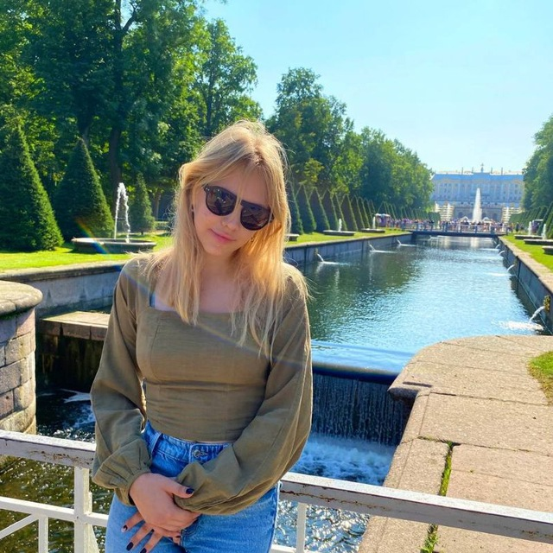
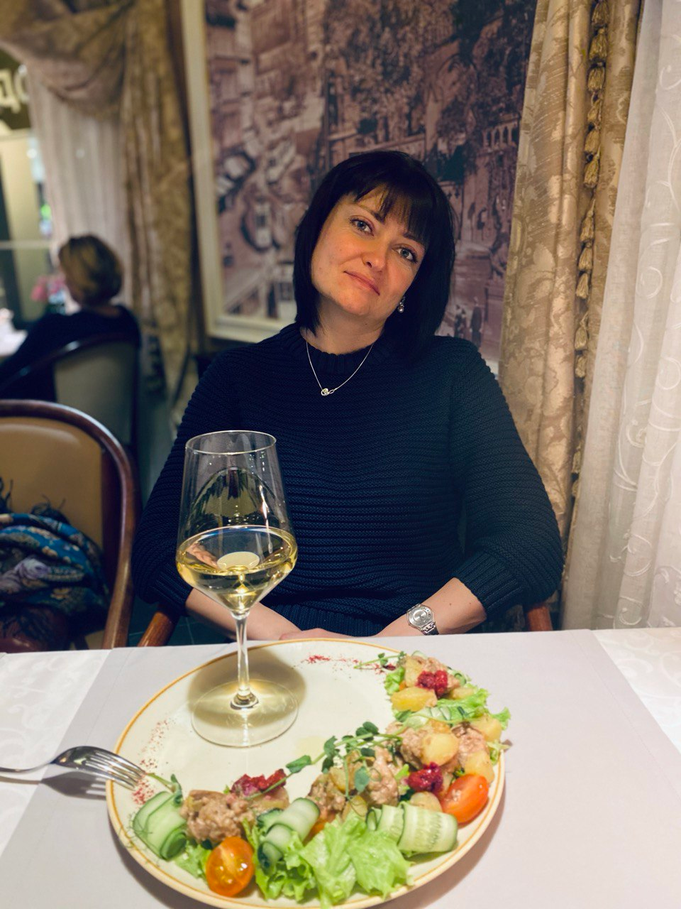
Команда
Анастасия
Создатель проекта
Студент 2 курса Химической технологии
Анна
Советник
Студент 2 курса Химической технологии
Наталья
Медицинский специалист
Старшая М/С профилактики в ГБУЗ №38

Slide 8

Результаты акселератора ПромТехДизайн
Освоили клиентоориентированную методологию создания высокотехнологичных продуктов
Провели анализ рынка
Сформулировали и скорректировали гипотезы о проблеме
Получили прототип

Slide 9
Текущий статус проекта
TRL-2: Сформулирована техническая концепция, установлены возможные области применения разработки. Определены целевые области применения технологии и ее критические элементы.
CRL-2: Некомпетентная проектная команда без внешней поддержки. Проектная команда сформирована, но нет полного набора базовых компетенций (например, отсутствуют бизнес-компетенции), нет внешней поддержки (менторы, эксперты)
IRL-2: FFF Выполнена базовая оценка объема рынка, проведен конкурентный анализ, оценены первоначальные показатели бизнес-плана (необходимый объем инвестиций, прогноз по выручке), выработана стратегия защиты интеллектуальной собственности
MRL-2: Определен целевой рынок, выявлены области применения продукта / технологии. Выполнено базовое исследование рынка (общие количественные и качественные показатели).

Slide 10
Дорожная карта (план развития)
Проведение дополнительных лабораторных исследований
Регистрация юр. лица.
Сертификация продукции и организация промышленного производства.
Расширение линейки выпускаемой продукции
Янв-Фев Март Апр Май Июнь Июль

Slide 11

Контакты:

